Slide 1
MACE量能器信号与本底分析
S. Y. Chen
Sun Yat-Sen University
March 14, 2024

Slide 2
Table of Content
信号分析
束流正电子本底
宇宙射线本底

Slide 3
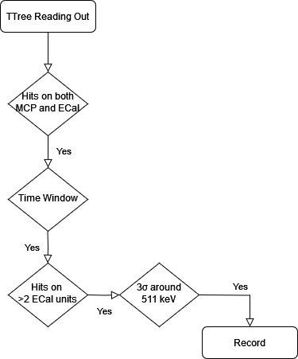
信号分析
符合判选方法：
对于同一个事例，MCP与量能器都有响应；
击中MCP后，开启±450 ns的时间窗口；
该事例击中两块及以上量能器单元；
Smear后选择3σ区间。

Slide 4
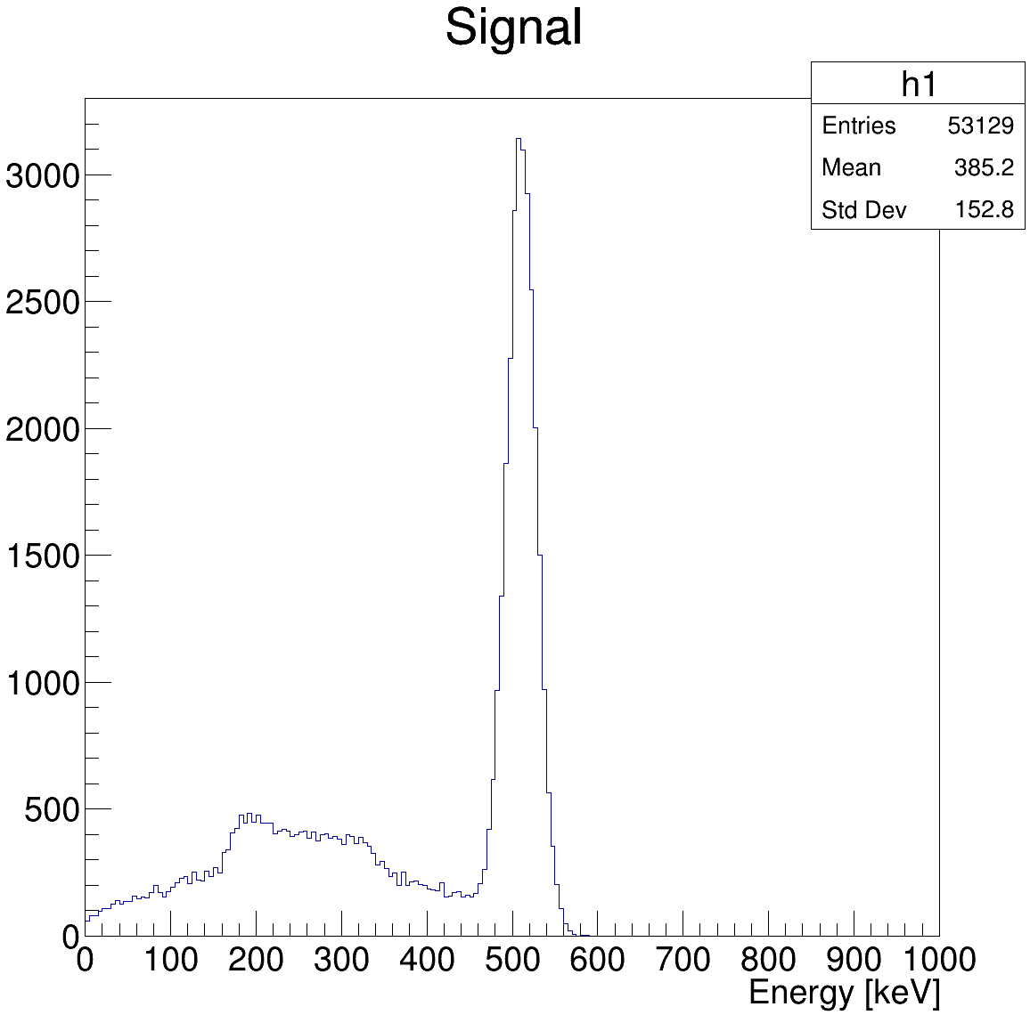
信号分析
MCP击中事例数：25942
符合判选后事例数：9448
信号效率：36.4%

Slide 5
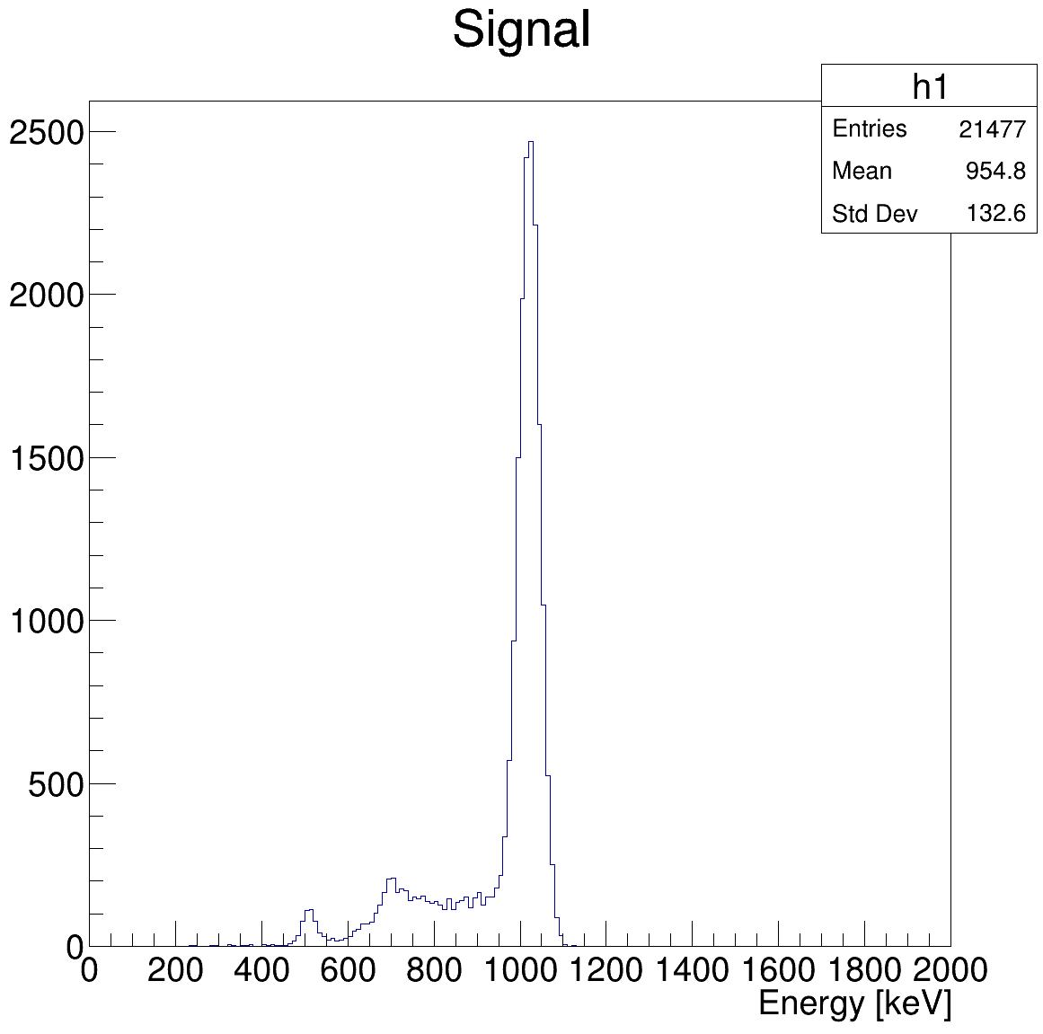
信号分析
MCP击中事例数：25942
符合判选后事例数：9448
信号效率：36.4%
511 keV光子入射一块单元有时会发生散射，进入其他单元，
最终形成康普顿坪，在谱中占大概50%，严重影响探测效率
解决方法：将一个事例的信号相加，关注信号区变为1022 keV
信号效率：62.8%

Slide 6
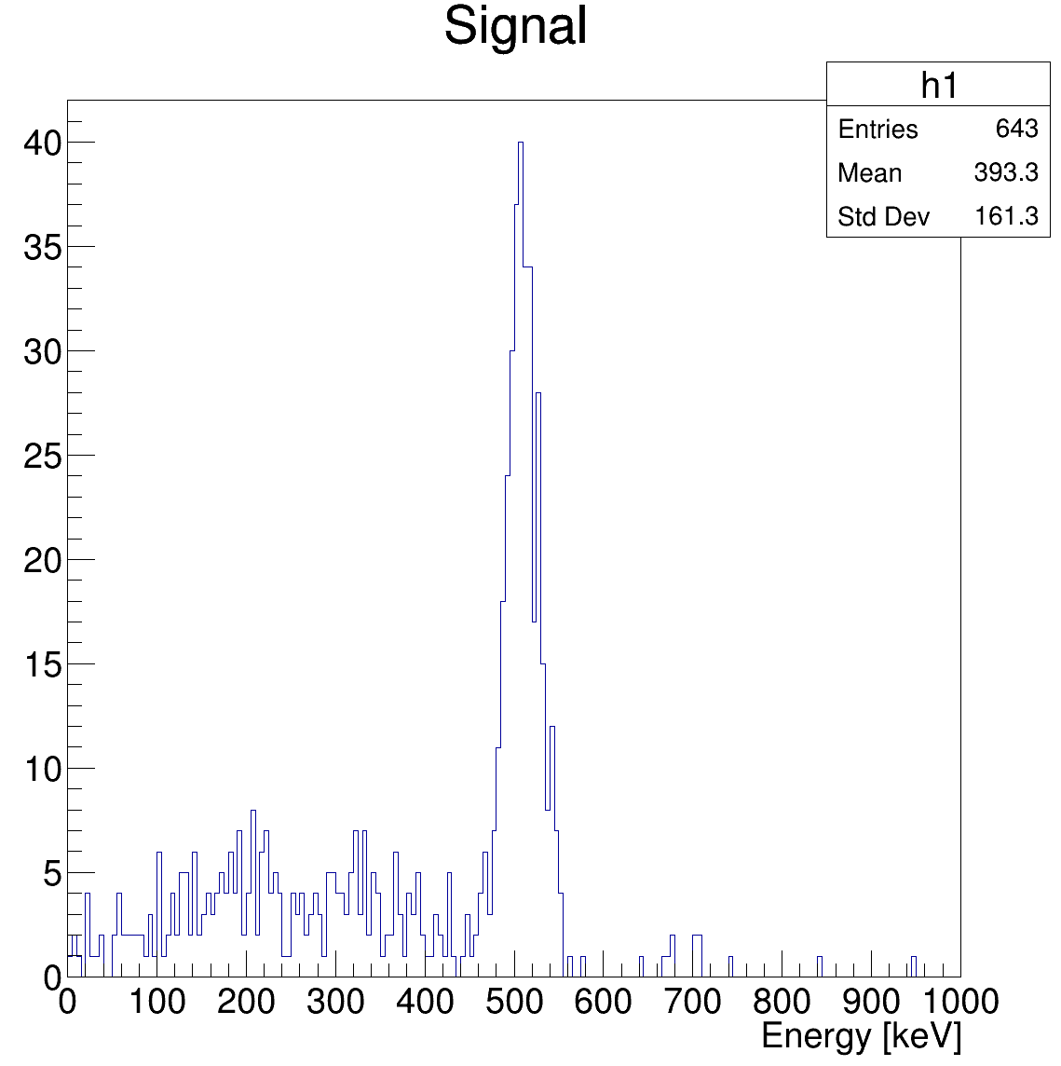
束流正电子本底
模拟10¹⁰个正电子进入谱仪，有408个通过输运线击中MCP
符合判选后事例数：120个
若按照EMuS指标，正电子与缪子比例为0.1%，
假设缪子通量为10⁸/s，则近似为1.2d内的本底数量
加入CDC符合可能将改善10⁻⁴，近似为3.8/y
若新缪子源的正电子与缪子比例可降低至0.01%，
近似为0.38/y

Slide 7
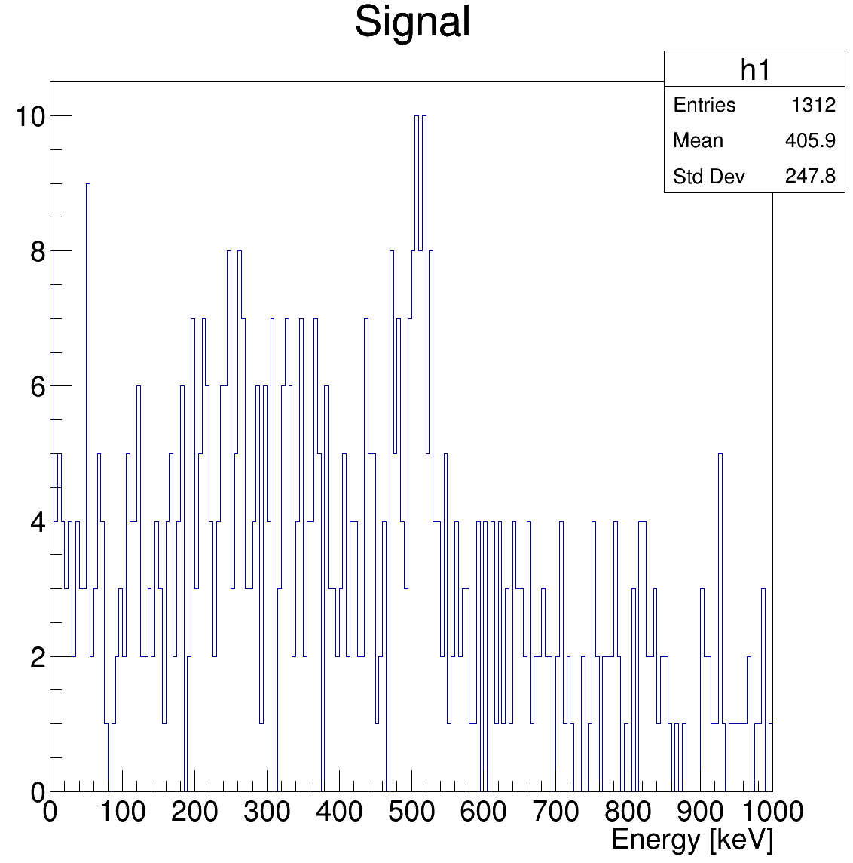
宇宙线本底
使用EcoMug模拟20分钟的宇宙线本底
符合判选后事例数：19个
加入CDC符合可能将改善10⁻⁴，近似为49.9/y
期望加入veto能够完全排除本底

Slide 8
小节
正反缪子素转换事例信号效率为62.8%
束流正电子本底3.8/y，期望降低一个数量级
宇宙线本底可完全去除，损失信号效率需评估

Slide 9
Thank you!

